Slide 1
Propositions des problématiques :
Moyens de transports
Alimentation
Gestion et valorisation des déchets
Avoir de l’eau potable
L’océan source de vie et d’énergie
Voyager vers ! Voyager vert !
Des abeilles et du miel
Robotique
Astronomie
Serres et légumes
Comment les contextes économiques et sociaux influencent-ils la conception des objets techniques ?

Slide 2
Travail en équipe autour du socle et du programme
1
Identifier les concepts disciplinaires qui donnent sens aux contenus enseignés
Ex : Au cycle 3 le concept central peut être celui de l’énergie (présent dans les 4 thèmes)
CONTEXTE ET CHOIX DE PROJETS / 3 PROBLEMATIQUES PAR AN
1 problématique = plusieurs problèmes ciblés autour de démarche scientifique
Chaque problématique traite les 4 thèmes
Donne du sens aux apprentissages (connaissances et compétences)
1 problématique = 10 à 12 semaines
2
3
Progression annuelle commune à toutes les classes
Présence de tous les enseignants de SPC, SVT et Technologie
Répartition des heures à définir : 4h pour 3 profs
DIFFÉRENCIER LES APPRENTISSAGES (UN SAVOIR COMMUN)
Traiter les conceptions des élèves (alterner travaux individuels, îlots, collectifs)
Remédier grâce, en partie, à l’Accompagnement Personnalisé
Produire du savoir (valoriser l’oral, évaluation positive)
4
ACCUMULER ET DIFFUSER LE SAVOIR
Evaluer le savoir (tout au long du cycle 3, dans le concept étudié, dans des domaines de compétences du socle)
Transmettre le savoir (restitution devant un public -autres élèves, écoles primaires, parents - réaliser des expositions, articles sur le site du collège...
5

Slide 3
Organisation :
4 heures hebdomadaires
4 thèmes imposés
Matière, mouvement, énergie, information
Le vivant, sa diversité et les fonctions qui le caractérisent
Matériaux et objets techniques
La planète Terre. Les êtres vivants dans leur environnement
pratique collaborative sur des thématiques ou des projets
validation de 7 compétences sur les 5 domaines du socle commun

Slide 4
Changer de planète
SVT SPC Techno
Comment classer les déchets ?
Déchets organiques
Les familles de matériaux
Comment concevoir des objets moins polluants ?
Tests physiques ou chimiques
continuité électrique, Aimantation
les familles de matériaux
Conception du banc de test
Où vont nos déchets ?
Quels déchets rejetons nous ?
Quels sont les effets sur notre environnement ?
Air, sol, eau , végétaux, climat
Changement états
Nouveaux matériaux
Comment sont collectés les déchets
Comment identifier les matériaux des objets techniques ?

Slide 5
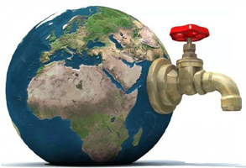
Comment obtenir de l’eau potable ?
Références au programme et au socle commun
Domaine 1 : « Les langages pour penser et communiquer »
- Comprendre et s'exprimer en utilisant la langue française à l'oral et à l'écrit
L'élève, dans son équipe, communique à l'oral pour partager ses recherches, ses résultats. Il rapporte au professeur ses investigations.
- Comprendre, s'exprimer en utilisant des langages mathématiques, scientifiques et informatiques
L'élève produit et utilise des schémas, croquis, maquettes, …, il lit et interprète des tableaux, graphiques, …
Domaine 2 : « Les méthodes et outils pour apprendre »
- Organisation du travail personnel
L'élève s'implique et coordonne son étude de projet
- Coopération et réalisation de projets
L'élève s'implique dans son groupe en travaillant en équipe pour concevoir et réaliser son projet
Domaine 4 : « Les systèmes naturels et les systèmes techniques »
- Démarche scientifique
L'élève pratique la démarche d'investigation ou scientifique
- Responsabilité individuelles et collectives
L'élève étudie pour agir de façon responsable en prenant conscience de l'impact de l'activité humaine sur l'environnement, …
Domaine 5 : « Les représentations du monde et l'activité humaine »
- L'espace et le temps
L'élève sait situer dans l'espace, son environnement,...

Slide 6
Comment obtenir partout l’eau potable
Comparer les choix esthétiques et ergonomiques d’objets techniques d’époques différentes
Associer l’utilisation d’un objet technique à une époque, à une région du globe
Repérer dans les étapes de l’évolution des solutions technique, la nature et l’importance de l’intervention humaine à côté du développement de l’automatisation
http://fr.wikipedia.org/wiki/Pompe
http://fr.wikipedia.org/wiki/Puits_%C3%A0_eau
http://pagesperso-orange.fr/energies-nouvelles-entreprises/grdr02.htm
http://eaualyon.jimdo.com/
http://cfpphr.free.fr/puits.htm
http://amis.du.patrimoine.free.fr/publications/l%20eau/eau%2004.htm
http://www.fao.org/docrep/010/ah810f/AH810F05.htm
http://www.gardena.com
http://www.inshea.fr/Ressource/Productions/SDADV/Tactimage_6e/Pages/Chadouf.html
http://www.cieau.com/tout-sur-l-eau-2014

Slide 7
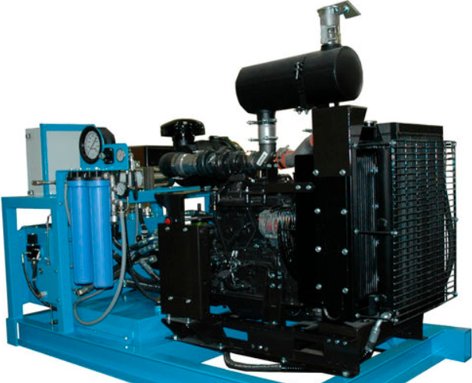
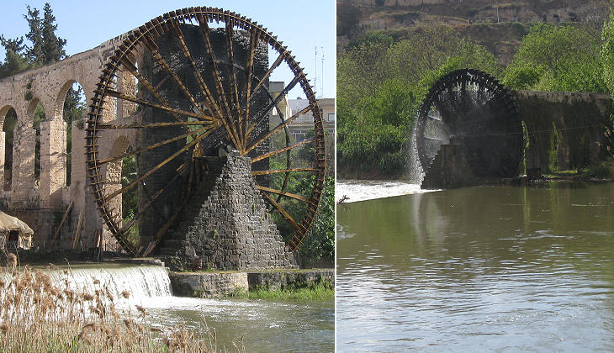
Comment obtenir partout l’eau potable
Evolution de la capture de l’eau

Slide 8
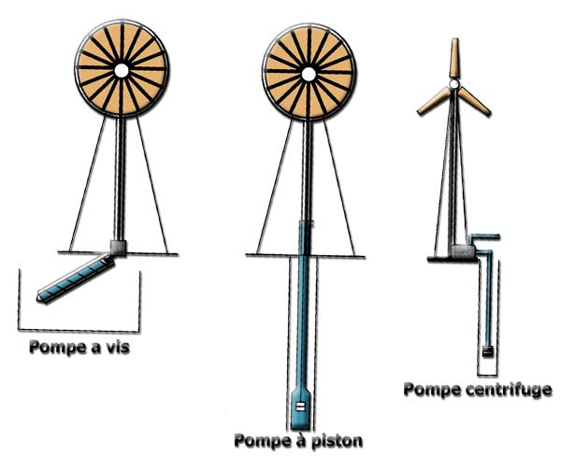
Comment obtenir partout l’eau potable
Commet capter l’eau : réalisation d’un système de pompage
Comment est réalisé une éolienne de pompage?
http://crepy.ia60.ac-amiens.fr/3docs/1res/DOCS/doc_pompe_a_eau_eolienne.pdf
http://www.heliciel.com/helice/eolienne%20hydrolienne/eolienne-pompage.htm
http://www.economiesolidaire.com/2013/10/28/les-eoliennes-de-pompage/

Slide 9
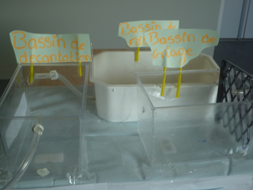
Comment obtenir partout l’eau potable
Comment fonctionne un réseau d'eau potable?
D’où vient l’eau du robinet ?
Comment est construit le réseau d’eau potable ? | Matériaux et forme
Comment transporter l’eau ? | Mouvements et énergies
Comment stocker l’eau ? | Histoire des châteaux d’eau / évolution
Comment automatiser le stockage de l’eau ? | Projets de réalisation
Comment traiter l’eau ?
http://www.fondation-lamap.org/fr/page/17998/4-modelisation-dune-station-depuration-a-laide-dune-maquette

Slide 10
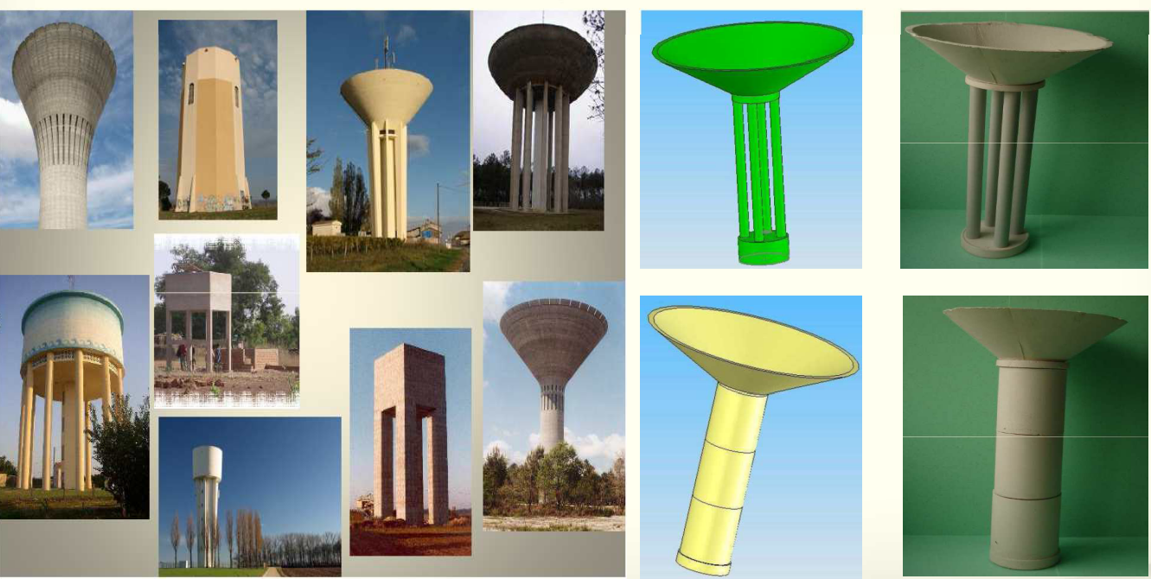
Comment obtenir partout l’eau potable
Comment stocker l’eau ? Evolution

Slide 11
Comment obtenir partout l’eau potable
Ressources
http://chateau.deau.free.fr/Dossiers/DossierChatEau/DossiersChatEau.html
http://technotec.free.fr/index.php?option=com_content&view=article&id=72&Itemid=136

Slide 12
Thématiques abordables
Les châteaux d’eau dans le monde
Fonctionnement d’un château d’eau
Simulation de pilotage d’un château d’eau
Comment distribuer l’eau portable
Pistes d’activités élèves :
Problématique: Pourquoi les châteaux d’eau sont ils à vendre ?
Après visionnage d’un reportage de France 3 sur la vente d’un château d’eau :
http://france3-regions.francetvinfo.fr/poitou-charentes/deux-sevres/niort/niort-chateau-d-eau-vendre-pour-10-000-euros-734361.html
On invite les élèves à jouer à un jeux sérieux, qui va leur expliquer l’historique et le fonctionnement du cycle de
l’eau : http://www.ira-valmi.eu/valmi.swf mission cycle de l’eau

Slide 13
Autre groupe : leur demande de lire un article du figaro: Les châteaux d'eau vont-ils disparaître ?
http://www.lefigaro.fr/sciences-technologies/2010/04/21/01030-20100421ARTFIG00369-les-chateaux-d-eau-vont-ils-disparaitre-.php?print=true
Les élèves vont pouvoir réaliser la même tâche finale :
Réalisation d’un article pour le site du collège dans lequel ils expliqueront le rôle des châteaux d’eau dans le cycle de l’eau et expliquerons pourquoi il existe encore malgré les progrès techniques.

Slide 14
Comment gérer l'eau potable dans un
environnement durable
Domaine 1 : « Les langages pour penser et communiquer »
- Comprendre et s'exprimer en utilisant la langue française à l'oral et à l'écrit
L'élève, dans son équipe, communique à l'oral pour partager ses recherches, ses résultats. Il rapporte au professeur ses
investigations.
- Comprendre, s'exprimer en utilisant des langages mathématiques, scientifiques et informatiques
L'élève produit et utilise des schémas, croquis, maquettes, …, il lit et interprète des tableaux, graphiques,
Domaine 2 : « Les méthodes et outils pour apprendre »
- Organisation du travail personnel
L'élève s'implique et coordonne son étude de projet
- Coopération et réalisation de projets
L'élève s'implique dans son groupe en travaillant en équipe pour concevoir et réaliser son projet
Domaine 4 : « Les systèmes naturels et les systèmes techniques »
- Démarche scientifique
L'élève pratique la démarche d'investigation ou scientifique
- Responsabilité individuelles et collectives
L'élève étudie pour agir de façon responsable en prenant conscience de l'impact de l'activité humaine sur l'environnement, …
Domaine 5 : « Les représentations du monde et l'activité humaine »
- L'espace et le temps
L'élève sait situer dans l'espace, son environnement,...

Slide 15
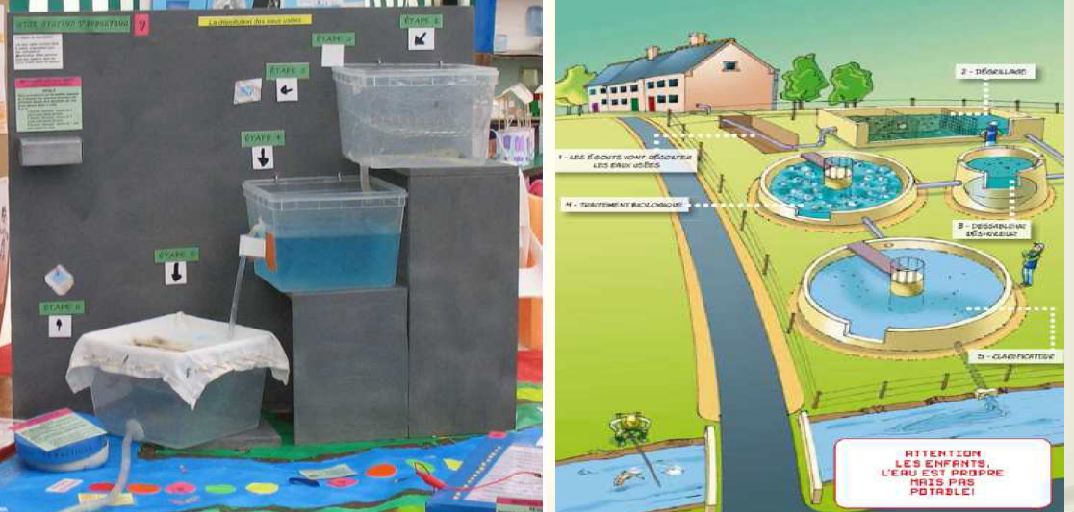
Comment gérer l'eau potable dans un
environnement durable
Pourquoi économiser l'eau ?
Comment économiser l'eau ?
Peut-on utiliser l'eau de pluie (non potable) ?
Comment récupérer l'eau de pluie et l'utiliser ?
Présenter son projet
Qu’est ce que l’eau usée ?
Comment recycler l’eau usée ?
Prendre comme référence une station d’épuration environnante, le recyclage des eaux usées, sur la récupération de l’eau de pluie afin d’économiser l’eau potable.
KEZAKO: Comment épure-t-on l'eau ?
https://www.youtube.com/watch?v=Cwaaa7kyEM8
Du robinet à la station d'épuration
https://www.youtube.com/watch?v=U4H7ZTtvVc4
Le Voyage de L'eau
https://www.youtube.com/watch?v=qyGmpb8r6oM

